Slide 1




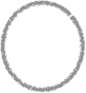



استكشاف
الفصل
الفصل
ضرب الكسور العشرية في أعداد كلية
٣
٣
الأستاذة/ مريم البقيلي
@mariamalb8ailym

Slide 2
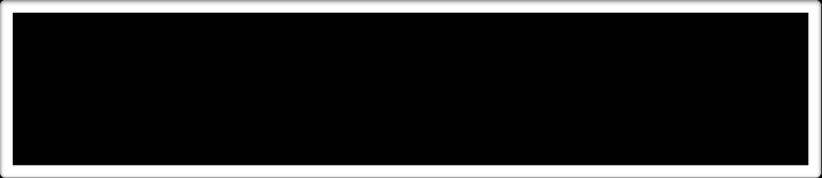
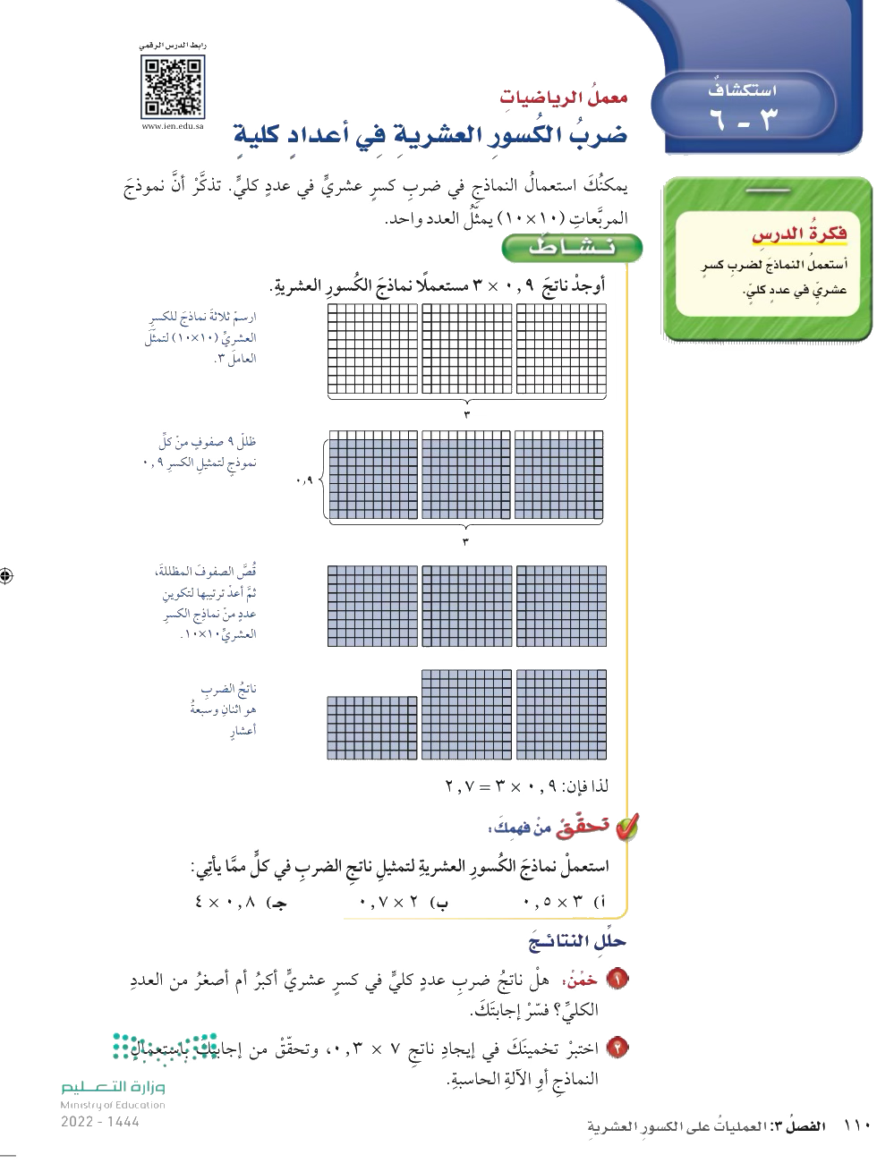
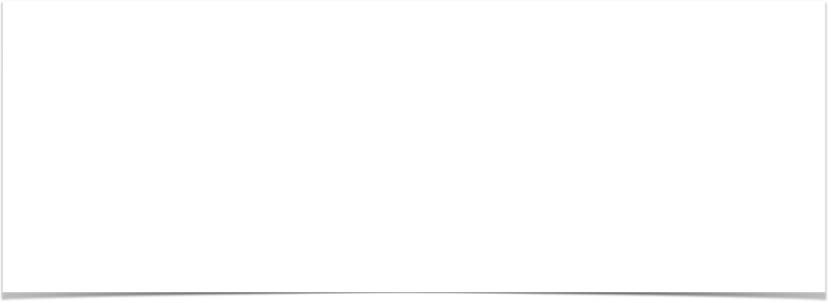
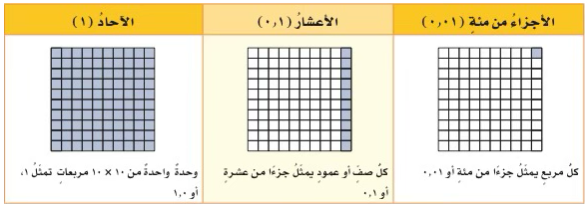

ضرب الكسور العشرية في أعداد كلية
يمكنك استعمال النماذج في ضرب كسر عشري في عدد كلي

Slide 3
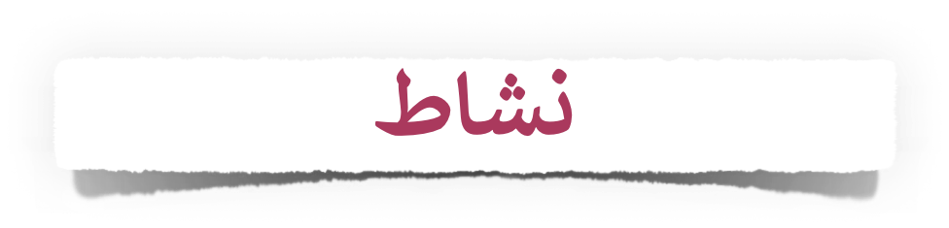
ضرب الكسور العشرية في أعداد كلية

Slide 4
ضرب الكسور العشرية في أعداد كلية

Slide 5
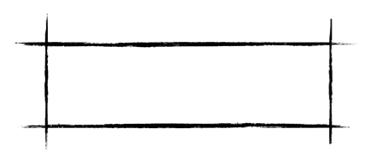

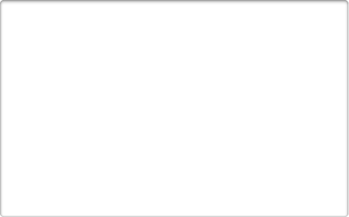

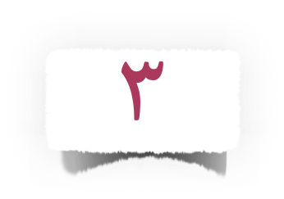
ضرب الكسور العشرية في أعداد كلية
استعمل نماذج الكسور العشرية لتمثيل ناتج الضرب في كلاً مما يأتي :
تحقق من فهمك
رسم نموذج للكسر العشري (١٠ ✖ ١٠ )
نظلل من كل نموذج ٥ صفوف

Slide 6
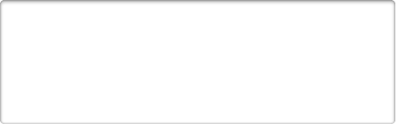
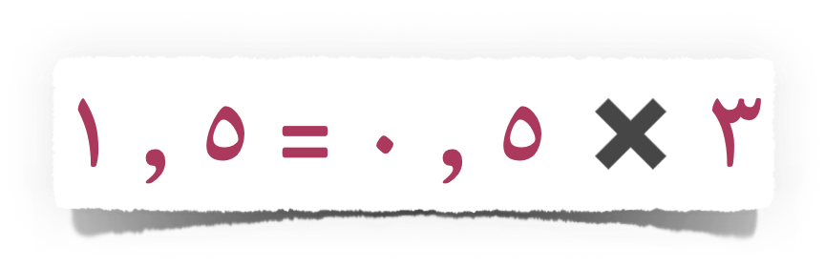
ضرب الكسور العشرية في أعداد كلية
استعمل نماذج الكسور العشرية لتمثيل ناتج الضرب في كلاً مما يأتي :
تحقق من فهمك
نقص الأجزاء الملونة ونعيد ترتيبها

Slide 7



ضرب الكسور العشرية في أعداد كلية
استعمل نماذج الكسور العشرية لتمثيل ناتج الضرب في كلاً مما يأتي :
تحقق من فهمك
رسم نموذج للكسر العشري (١٠ ✖ ١٠ )
نظلل من كل نموذج ٧ صفوف

Slide 8
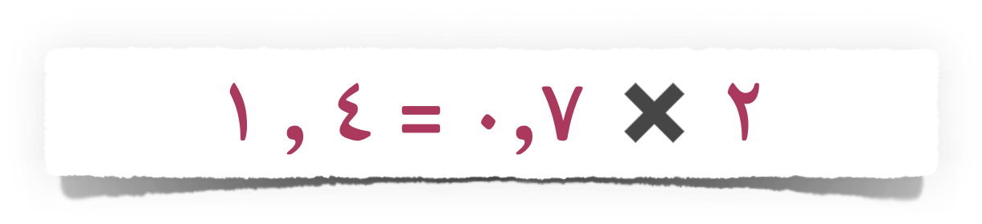
ضرب الكسور العشرية في أعداد كلية
استعمل نماذج الكسور العشرية لتمثيل ناتج الضرب في كلاً مما يأتي :
تحقق من فهمك
نقص الأجزاء الملونة ونعيد ترتيبها

Slide 9

ضرب الكسور العشرية في أعداد كلية
استعمل نماذج الكسور العشرية لتمثيل ناتج الضرب في كلاً مما يأتي :
تحقق من فهمك

Slide 10
ضرب الكسور العشرية في أعداد كلية
تحلل النتائج

Slide 11


Slide 13


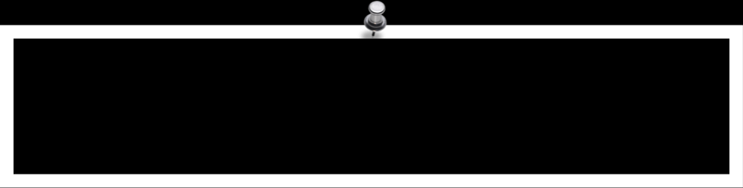


رائع وممتع
فهمت الدرس
بطاقة خروج الدرس
لم أفهم
عندي سؤال

